Slide 1

Sistem Monitoring Kondisi
Lingkungan disekitar Tanaman
Korintus Datu Rapang
Bootcamp IoT Complete Batch 4
1 April 2025

Slide 2
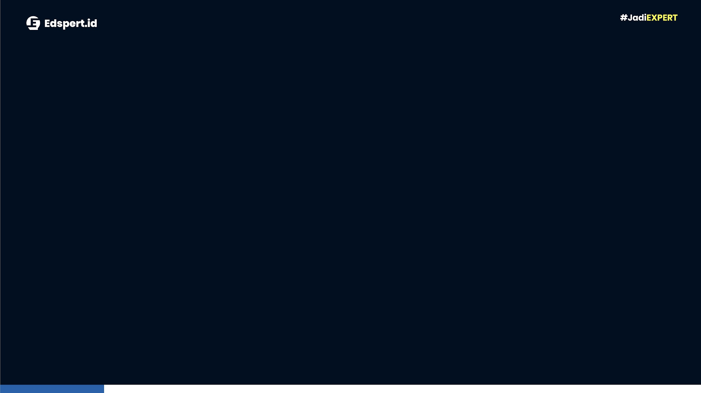
Pendahuluan
Pertanian merupakan sektor vital dalam ketahanan pangan dan perekonomian suatu negara. Namun, petani sering menghadapi berbagai tantangan dalam mengoptimalkan hasil panen mereka. Salah satu permasalahan utama adalah ketidakmampuan dalam memantau kondisi lingkungan disekitar tanaman secara real-time, terutama faktor-faktor lingkungan seperti suhu, kelembaban udara, kelembaban tanah, dan intensitas cahaya. Untuk mengatasi permasalahan tersebut, Internet of Things (IoT) dalam Smart Farming dapat menjadi solusi yang efektif.

Slide 3
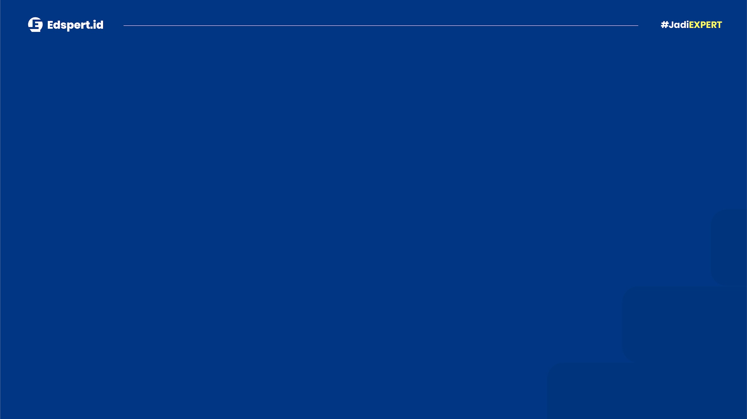
Tujuan Proyek
Membangun sistem pemantauan otomatis berbasis IoT.
Menggunakan ESP32 untuk mengendalikan sensor dan aktuator.
Mengirim data ke platform ThingSpeak secara real-time.
Menampilkan data secara visual untuk mendukung pengambilan keputusan.

Slide 4

Perangkat yang Digunakan
Perangkat Keras (Hardware)
ESP32 → Mikrokontroler utama.
Sensor Kelembaban Tanah → Mengukur kadar air dalam tanah.
DHT11 → Mengukur suhu dan kelembaban udara.
LDR (Light Dependent Resistor) → Mengukur intensitas cahaya.
LED Indikator (Merah, Hijau, Biru) → Menunjukkan kondisi kelembaban tanah.
Buzzer → Alarm peringatan untuk tanah yang terlalu kering atau terlalu basah.
Resistor 220 Ohm → Digunakan untuk membatasi arus pada LED.
Perangkat Lunak (Software)
Arduino IDE → Platform pemrograman ESP32.
ThingSpeak → Cloud IoT untuk penyimpanan dan analisis data.
Fritzing → Perancangan skema rangkaian elektronik.

Slide 5

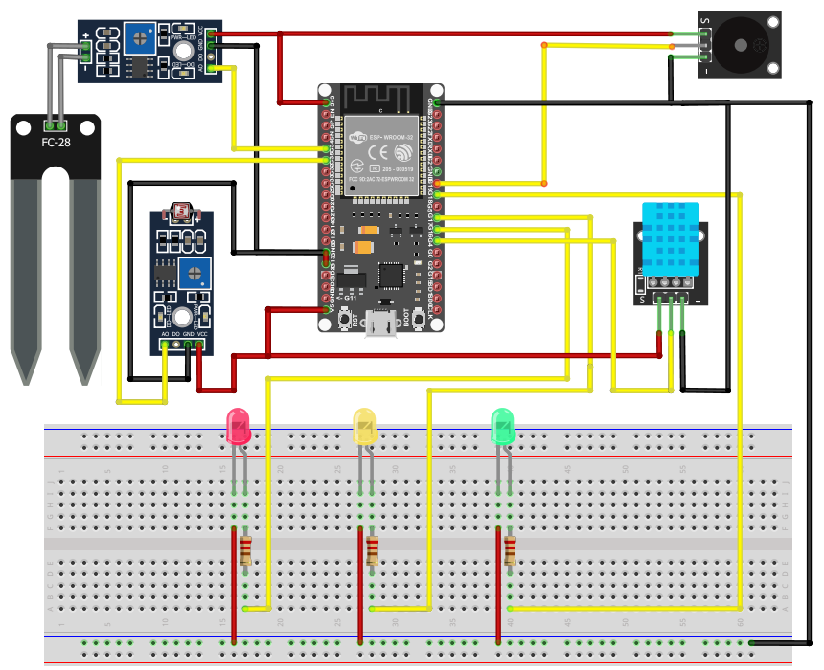
Skema Rangkaian Elektronik

Slide 6

Hasil Pembuatan Sistem
Hasil implementasi dari proyek ini menunjukkan bahwa sistem monitoring berbasis IoT berhasil beroperasi dengan baik dalam memantau kondisi lingkungan pertanian secara real-time. Sensor DHT11 mampu mengukur suhu dan kelembaban udara, sementara sensor kelembaban tanah dapat mendeteksi kadar air dalam tanah dengan tingkat akurasi yang cukup tinggi. Selain itu, sensor LDR juga berfungsi dengan baik dalam mengukur intensitas cahaya di sekitar tanaman. Semua data yang diperoleh berhasil dikirimkan secara otomatis ke platform ThingSpeak menggunakan ESP32 sebagai mikrokontroler utama.

Slide 7

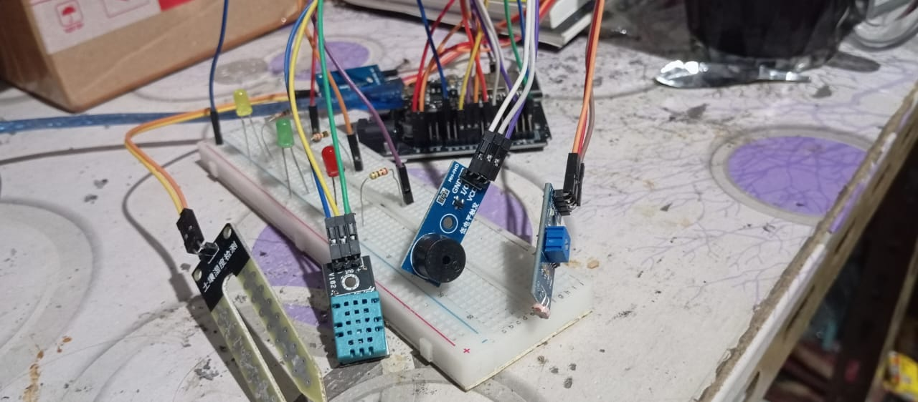
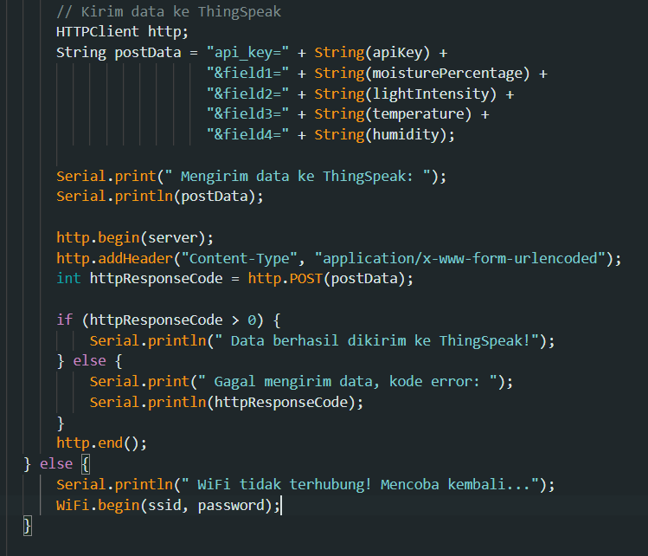
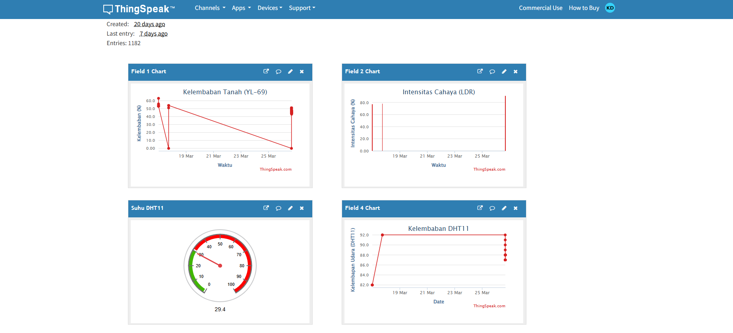
Screenshot Hasil
Pembuatan Sistem

Slide 8

Hasil Pembuatan Sistem
Untuk mendukung pemahaman lebih lanjut mengenai proyek ini, tersedia repositori yang mencakup seluruh program yang digunakan dalam implementasi sistem ini. Repositori ini dapat diakses melalui link berikut: GitHub Repository: https://github.com/KorintusDr/smart-farming-iot
Sebagai tambahan, video demo telah dibuat untuk memperlihatkan cara kerja sistem secara langsung. Video demo dapat diakses melalui link berikut: YouTube Demo: https://youtu.be/hXLGQU9Hw9g?si=YMW_qayu5fx_RhYl

Slide 9

Kesimpulan
Berhasil membangun sistem Smart Farming berbasis IoT.
Data sensor dapat dibaca secara real-time dan dikirim ke ThingSpeak.
LED dan buzzer bekerja sesuai dengan kondisi kelembaban tanah.
Sistem memberikan solusi otomatisasi pertanian yang efisien.

Slide 10

Sekian
&
Terima Kasih

